Slide 1
Проект – это…
ТЕОРИЯ
практика

Slide 2
Проектная деятельность в рамках преподавания предмета ОРКСЭ, модуль «Православная культура»
Донова Галина Анатольевна
Катран Светлана Павловна
МАОУ "Лицей № 6 "Перспектива"

Slide 3
Ассоциации
Проект | Православие
ЦЕЛЬ
ВЫВОД
ПРОДУКТ
ИССЛЕДОВАНИЕ
РАЗРАБОТКА
ИДЕЯ
РАБОТА
МОЛИТВА
ВЕРА
СЕМЬЯ
РЕШЕНИЕ
ЛЮБОВЬ
ХРАМ

Slide 4
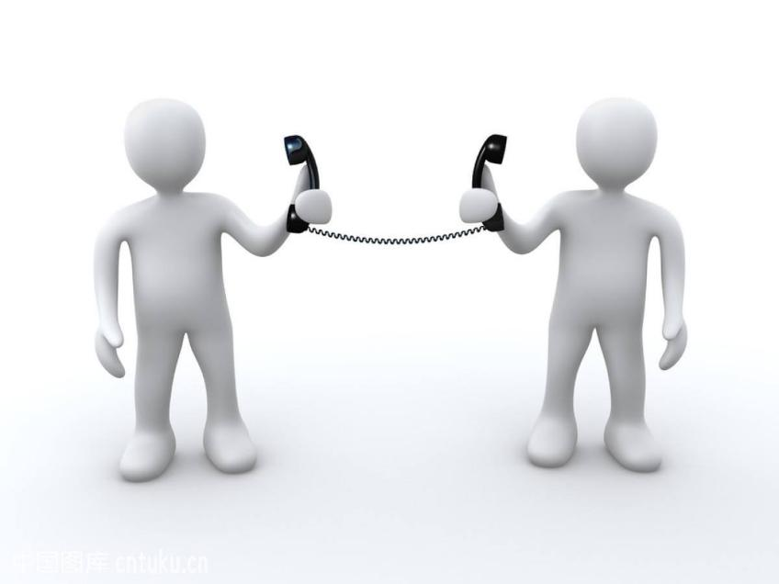
связи
проблемы

Slide 5
Ассоциации
Проект | Православие
ЦЕЛЬ
ВЫВОД
ПРОДУКТ
ИССЛЕДОВАНИЕ
РАЗРАБОТКА
ИДЕЯ
РАБОТА
МОЛИТВА
ВЕРА
СЕМЬЯ
РЕШЕНИЕ
ЛЮБОВЬ
ХРАМ

Slide 6
Ассоциации
Проект | Православие
ЦЕЛЬ
ВЫВОД
ПРОДУКТ
ИССЛЕДОВАНИЕ
РАЗРАБОТКА
ИДЕЯ
РАБОТА
МОЛИТВА
ВЕРА
СЕМЬЯ
РЕШЕНИЕ
ЛЮБОВЬ
ХРАМ

Slide 7
Ассоциации
Проект | Православие
ЦЕЛЬ
ВЫВОД
ПРОДУКТ
ИССЛЕДОВАНИЕ
РАЗРАБОТКА
ИДЕЯ
РАБОТА
МОЛИТВА
ВЕРА
СЕМЬЯ
РЕШЕНИЕ
ЛЮБОВЬ
ХРАМ

Slide 8
Ассоциации
Проект | Православие
ЦЕЛЬ
ВЫВОД
ПРОДУКТ
ИССЛЕДОВАНИЕ
РАЗРАБОТКА
ИДЕЯ
РАБОТА
МОЛИТВА
ВЕРА
СЕМЬЯ
РЕШЕНИЕ
ЛЮБОВЬ
ХРАМ

Slide 9
Ассоциации
Проект | Православие
ЦЕЛЬ
ВЫВОД
ПРОДУКТ
ИССЛЕДОВАНИЕ
РАЗРАБОТКА
ИДЕЯ
РАБОТА
МОЛИТВА
ВЕРА
СЕМЬЯ
РЕШЕНИЕ
ЛЮБОВЬ
ХРАМ

Slide 10
ученик
учитель
семья
Notes:
<номер>

Slide 11
1 путь
ученик
учитель
семья
Notes:
<номер>

Slide 12
ученик
учитель
семья
Notes:
<номер>

Slide 13
2 путь
ученик
учитель
семья
Notes:
<номер>

Slide 14
2 путь
ученик
учитель
семья
Notes:
<номер>

Slide 15
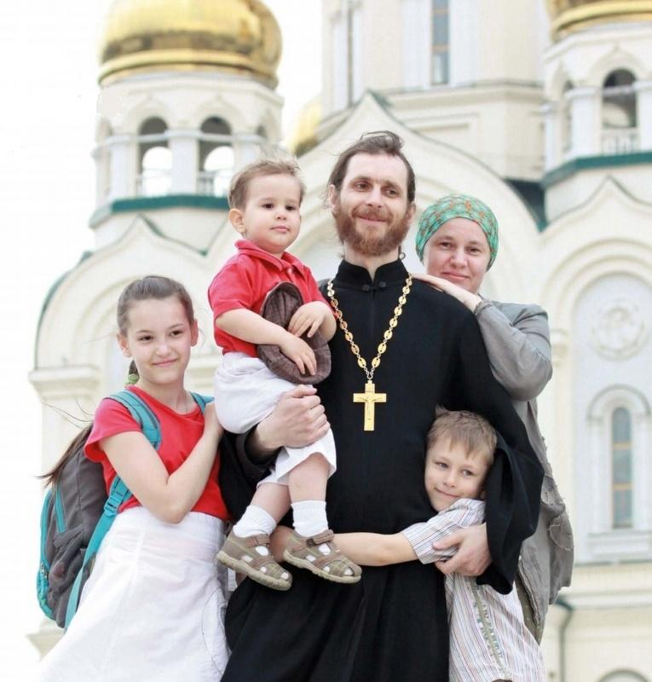
Православие = Семья

Slide 16
Работа с семьей

Slide 17
1. Мониторинг семьи
РЕФЕРАТЫ
СООБЩЕНИЯ
ПРЕЗЕНТАЦИИ
Не мой класс

Slide 18
ТЕМЫ
МОЯ СЕМЬЯ
МОЯ РОДОСЛОВНАЯ
ТРАДИЦИИ МОЕЙ СЕМЬИ
И ДРУГИЕ…

Slide 19
 | География Путешествие | творчество | Интеллект, психология | Спорт, здоровье
Фамилия, имя | Клоцбах | Асеева Э. | Естифеева | Лобков С.
Ключевые слова | Енисейск храмы | Кукла костюм | Мультфильмы волонтерство | Лыжи походы

Slide 20
 | География Путешествие | творчество | Интеллект, психология | Спорт, здоровье
Фамилия, имя | Клоцбах | Асеева Э. | Естифеева | Лобков С.
Ключевые слова | Енисейск храмы | Кукла костюм | Мультфильмы волонтерство | Лыжи походы
Темы проектов | Православный Енисейск | Кукла в национальном костюме | Добро и зло в современных мультфильмах | В здоровом теле –здоровый дух

Slide 21
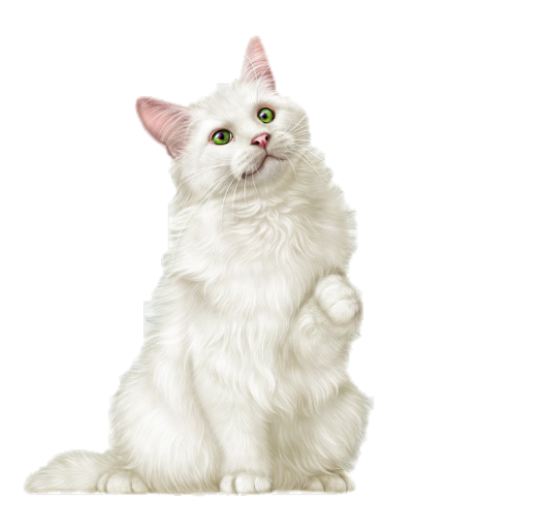
2. Мотивация семьи

Slide 22
Ребенку
Я уверена, что ты справишься
У тебя хорошо получается …
Я ценю твое умение….
Родителям
Именно с этим справитесь только вы…
Я знаю, что вы поможете своему ребенку…

Slide 23
3. Совместный план работы

Slide 24
БЕСЕДА
Проект - это…
Нас интересует…

Slide 25
План и сроки

Slide 26
Отчёт

Slide 27
Кураторство

Slide 28
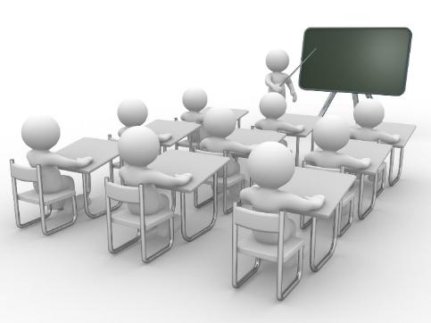
Репетиция

Slide 29
Защита проекта

Slide 30
4. Банк семей

Slide 31
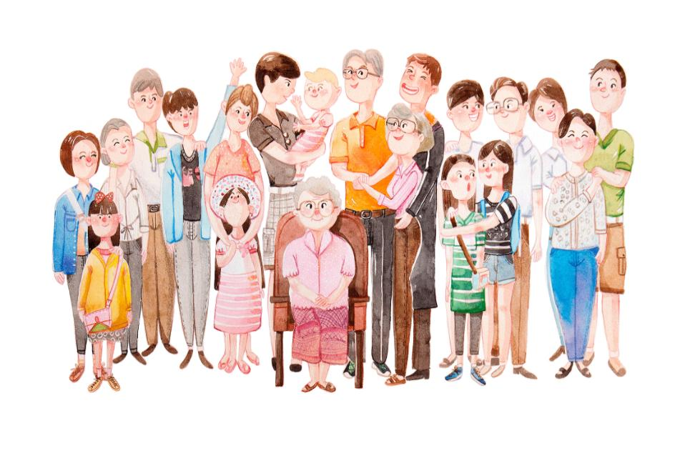
Проектная деятельность в рамках преподавания предмета ОРКСЭ, модуль «Православная культура»

